Slide 1
Spring Framework
Enterprise Application 구축을 위한 Framework

Slide 2
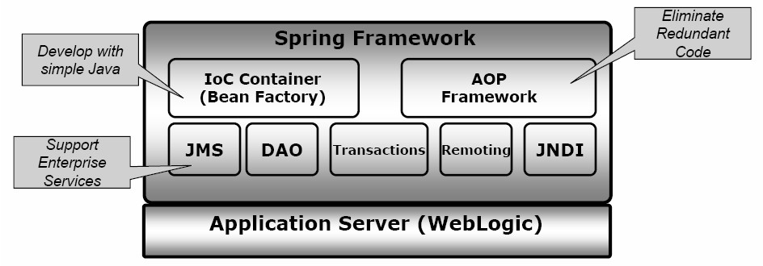
Spring Framework 소개
엔터프라이즈 어플리케이션 구축에 필요로 하는 많은 컴포넌트들을 제공하는 오픈 소스 프레임워크이다.
2003년 Open source project 설립
2004년 Spring 1.0 공식 버전 공개 후 현재 Spring 3.0 Release

Slide 3
Spring Framework 주요 기능 및 특징
스프링은 경량의 빈 컨테이너(Factory)다.
스프링 컨테이너는 자바 객체의 생성, 소멸과 같은 라이프 사이클을 관리하며, 스프링 컨테이너로부터 필요한 객체를 검색하여 사용할 수 있다.
스프링은 DI(Dependency Injection) 기능을 지원한다.
XML 설정 파일을 통해 객체간의 의존관계를 설정할 수 있다.
객체는 의존하고 있는 객체를 직접 생성하거나 검색할 필요가 없다.
스프링은 AOP(Aspect Oriented Programming)을 지원한다.
로깅, 보안, 트랜잭션과 같은 공통 기능을 핵심 비즈니스 모듈로부터 분리해서 각 핵심 비즈니스 모듈에 적용할 수 있다.
스프링은 POJO(Plain Old Java Object)를 지원한다.
스프링 컨테이너에 저장되는 자바 객체는 특정한 인터페이스를 구현하거나 클래스를 상속받지 않아도 된다. 따라서 기존에 작성한 클래스를 수정할 필요 없이 스프링에서 사용할 수 있다.

Slide 4
Spring Framework 주요 기능 및 특징
스프링은 트랜잭션 처리를 위한 일관된 방법을 제공한다.
JDBC를 사용하든, JTA를 사용하든, 또는 컨테이너가 제공하는 트랜잭션을 사용하든 XML 설정 파일을 통해 트랜잭션 코드에 상관없이 일관되게 트랜잭션을 제어할 수 있다.
스프링은 영속성과 관련된 다양한 API를 지원한다.
JDBC를 비롯하여 iBatis, Hibernate, JPA 등 데이터베이스 처리를 위해 널리 사용되는 라이브러리와의 연동을 지원한다.
스프링은 다양한 API를 지원한다.
JMS, Mail, Scheduling 등 엔터프라이즈 어플리케이션을 구축하는데 필요한 다양한 API를 XML 설정 파일을 통해 손쉽게 사용할 수 있도록 지원한다.
스프링은 웹 어플리케이션 구축을 위한 MVC 프레임워크를 제공한다.
MVC 기반의 웹 어플리케이션을 쉽게 개발할 수 있으며 Struts2, JSF와 같은 웹 프레임워크와의 연동을 지원하고 있기 때문에 이들 프레임워크에서 스프링이 제공하는 다양한 기능을 사용할 수 있다.

Slide 5
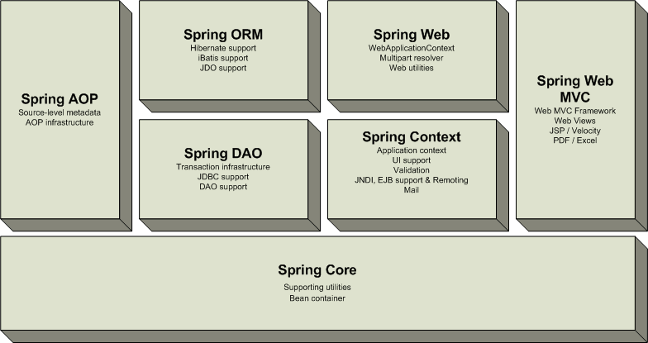
Spring Framework 주요 구성 모듈

Slide 6
Spring Framework 주요 구성 모듈
Spring Core
Spring 프레임워크의 근간이 되는 DI(Dependency Injection) 기능을 지원하기 위한 핵심 모듈이다. 핵심 컴포넌트는 Bean-Factory이다.
BeanFactory는 Inversion of Control (IoC) 패턴을 사용하여 빈 생성 및 빈의 의존 관계를 어플리케이션 코드에서 XML 설정 파일로 분리시킨다.
Spring Context
Spring Core 바로 위에 있으면서 Enterprise Application 개발이 용이하도록 국제화 메시지 처리 , 애플리케이션 생명주기, 이벤트, 유효성 검증 등을 지원하는 모듈이다.
Java EE 기술(JNDI, Mail, JMS, EJB 등)과의 연동을 위한 Adpater들을 제공한다.
Spring DAO
JDBC 기반의 DAO 개발을 좀 더 쉽고, 일관된 방법으로 개발 가능하도록 지원하는 모듈이다.
DAO 추상 계층에서는 여러 데이터베이스 벤더들의 다양한 예외를 관리 할 수 있도록 중요한 예외 계층을 제공한다.

Slide 7
Spring Framework 주요 구성 모듈
Spring ORM
Object Relation Mapping Framework(iBatis, Hibernate, JDO 등)와의 연동을 지원하기 위한 모듈이다.
Spring AOP
Aspect Oriented Programming을 지원하기 위한 모듈이다.
Spring 프레임워크에서 관리되는 모든 객체에서 AOP가 가능하다
Spring Web
웹 어플리케이션 개발에 필요한 실행환경을 제공하며, Multipart Request 등의 다양한 기능을 지원한다.
Struts2, JSF, Webwork 등 다양한 웹 어플리케이션 프레임워크와의 통합을 지원한다.
Spring MVC
MVC 웹 어플리케이션 개발을 지원하기 위한 모듈이다.
JSP, Velocity, Tiles 등 다양한 View 기술들을 사용하기 위한 API를 제공한다.

Slide 8
Spring Framework 설치 및 모듈 구성
Spring Framewok 3.0 다운로드
http://www.springsource.org/download
spring-framework-3.0.4.RELEASE-with-docs .jar
spring-framework-3.0.4.RELEASE-with-docs 폴더 구성
dis – 스프링 프레임워크의 각 모듈별 jar 파일 포함
doc – API Document 포함
projects – 각 모듈별 예제 소스 코드 및 클래스 파일 포함
src – 각 모듈별 소스 파일 포함

Slide 9
Spring DI(Dependency Injection)
Enterprise Application 구축을 위한 Framework

Slide 10
IOC(Inversion of Control) 개념
제어권
Container
어플리케이션 개발 초기에는 자바 객체를 생성하고 의존관계를 설정하는 제어권이 개발자에게 있었음
Servlet, EJB 기술이 등장하면서 제어권이 Servlet, EJB를 관리하는 컨테이너에게 넘어감
제어의 역전(IOC) : 객체의 생성에서부터 생명주기 관리까지 모든 객체에 대한 제어권이 바뀐 것을 의미한다

Slide 11
DI(Dependency Injection) 소개
DI는객체 간의 의존 관계를 객체 자신이 아닌 외부 조립기(컨테이너)를 통해 설정하는 개념(패턴)이다 (IOC)
객체간의 의존 관계를 설정하는 방법
코드에서 직접 의존 클래스를 명시하는 방법
Factory 패턴이나 JNDI 등을 사용해서 의존 클래스를 검색하는 방법
외부 조립기를 이용하는 방법
스프링 프레임워크는 XML 설정 파일을 이용하여 손쉽게 객체간의 의존관계를 설정하는 객체 조립기(컨테이너)를 제공한다.

Slide 12
DI(Dependency Injection) 소개
코드에서 직접 의존 클래스를 명시하는 방법
의존하는 클래스가 변경되는 경우 코드를 변경한 뒤 재 컴파일 해야만 한다.
public class ArticleService{
// 코드에서 직접 의존 객체 명시
private ArticleDao articleDao = new ArticleDaoImpl();
}

Slide 13
DI(Dependency Injection) 소개
Factory 패턴이나 JNDI 등을 사용해서 의존 클래스를 검색하는 방법
Factory 클래스는 Dao 인터페이스를 구현한 클래스 중에서 어떤 클래스를 사용해야 할 지의 여부를 알아내기 위해 외부 설정 파일을 사용할 수도 있다
올바르게 동작하는 Factory를 필요로 한다는 점에서 Factory와의 의존관계를 완전히 극복하지 못한다.
public class ArticleService{
// Factory로부터 의존 객체 검색
private ArticleDao articleDao = ArticleDaoFactory.getDao();
}

Slide 14
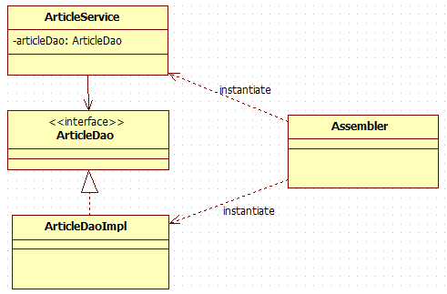
DI(Dependency Injection) 소개
외부 조립기를 이용하는 방법
ArticleService 클래스의 코드는 ArticleDaoImpl을 생성하거나 검색하기 위한 코드가 포함되지 않는다
조립기 역할을 하는 Assembler가 ArticleDaoImpl 객체를 생성한 뒤 ArticleService 객체에 전달해 준다
조립기가 의존관계를 관리해 주는 방식을 Dependency Inject(DI) 패턴이라 한다.

Slide 15
DI(Dependency Injection) 소개
외부 조립기를 이용하는 방법
DI 패턴을 적용할 경우 ArticleService 클래스는 의존하는 객체를 전달받기 위한 생성자나 setter 메소드를 제공할 뿐 ArticleService에서 직접 의존하는 클래스를 찾지 않는다
public class ArticleService{
private ArticleDao articleDao;
// 생성자에서 의존하는 객체를 받음
public ArticleService(ArticleDao articleDao){
this.articleDao = articleDao;
}
// setter 메소드에서 의존하는 객체를 받음
public void setArticleDao(ArticleDao articleDao){
this.articleDao = articleDao;
}
}

Slide 16
Spring에서의 Dependency Injection
Spring Framework는 XML 설정 파일을 통해 손쉽게 객체를 생성하고 객체간의 의존 관계를 설정하는 기능을 제공하는 객체 조립기(컨테이너)를 제공한다.
<bean id="articleDao" class=“bangry.dao.ArticleDaoImpl“/>
<bean id="articleService” class=“bangry.service.ArticleService" >
<property name="articleDao" ref="articleDao"/>
</bean>

Slide 17
Spring AOP (Aspect Oriented Programming)
Enterprise Application 구축을 위한 Framework

Slide 18
AOP(Aspect Oriented Programming) 소개
AOP(관점 지향 프로그래밍)는 문제를 바라보는 관점을 기준으로 프로그래밍하는 기법으로, 문제를 해결하기 위한 핵심 관심 사항과 전체에 적용되는 공통 관심 사항을 기준으로 프로그래밍 함으로 써 공통 모듈을 여러 코드에 쉽게 적용할 수 있도록 하는 새로운 개발 패러다임이다.
OOP 만으로 해결할 수 없는 의존관계의 복잡성과 코드 중복을 해결하기 위한 새로운 개발 기법이다.
AOP에서는 각 비즈니스 클래스에서 공통 클래스(공통 관심 사항)에 대한 의존 관계를 갖기 보다는, Aspect를 이용하여 비즈니스 클래스 코드로부터 공통 기능(공통 관심 사항: 로깅, 트랜잭션, 보안 등)을 외부로 끄집어 내어 모듈화하고, 비즈니스 클래스에 Aspect를 적용한다.
Aspect를 손쉽게 비즈니스 객체에 적용하거나 제거할 수 있다.
중복코드를 제거하고, 유지보수에 용이하다.
Interceptor는 AOP를 위한 대표적 구현 전략이다.

Slide 19
AOP(Aspect Oriented Programming) 소개
public void business(){
// 핵심 로직 코드
// ----------------
}
공통 기능 코드
public void business(){
// 핵심 로직 코드
}
공통 기능 코드
AOP 적용
공통 기능 코드
핵심 비즈니스 로직을 구현한 코드에서 공통 기능을 직접 호출하지 않는다.
핵심 로직을 구현한 코드를 컴파일 하거나, 컴파일 된 클래스가 로딩될 때, 또는 로딩된 클래스의 객체가 생성될 때 AOP가 적용되어 핵심 로직 코드 안에 공통 기능이 동적으로 삽입되어 실행된다.
AOP 프로그래밍에서는 AOP 라이브러리가 공통 기능을 알맞게 삽입해 준다.

Slide 20
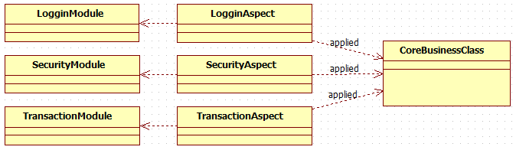
AOP(Aspect Oriented Programming) 소개
[ AOP에서는 공통 관심 사항을 구현한 모듈에 의존 관계를 갖지 않는다 ]

Slide 21
AOP(Aspect Oriented Programming) 용어
Aspect
여러 객체에 공통으로 적용되는 공통 관심사를 모듈화한 것(예: 로깅, 보안, 트랜잭션 등)
Advice와 Pointcut으로 구성된다.
Join Point
인스턴스 생성 시점, 메소드 호출 시점, 예외 발생 시점과 같이 Aspect가 적용되는 시점.
Advice
특정 Join point에서 Aspect에 의해 취해지는 특정 액션
Advice 유형 : before, after returning, after throwing, around
Pointcut
Join point를 나타내는 함축적 패턴
Spring에서는 정규 표현식이나 AspectJ의 Pointcut Expression Language를 사용하여 Pointcut을 정의할 수 있다.

Slide 22
AOP(Aspect Oriented Programming) 용어
Target Object
한 개 이상의 Aspect에 의해 Advised 되어지는 객체로 실질적인 비즈니스 객체
Proxy 객체
Aspect 적용을 위해 AOP 컨테이너에 의해 생성되는 객체로
Aspect 객체 실행 및 비즈니스 객체의 메소드 호출을 대행한다.
Weaving
Advice를 핵심 비즈니스 코드에 적용(삽입)하는 것
컴파일 시에 Weaving (AspectJ 지원)
클래스 로딩 시 Weaving (AspectJ 지원)
런타임 시 Weaving (Spring 지원)

Slide 23
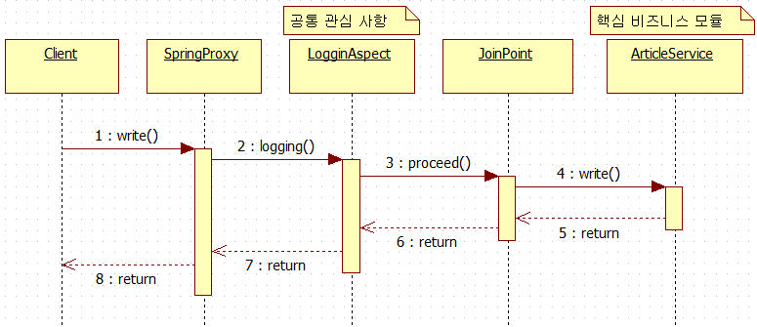
Spring에서의 AOP
Spring Framework는 Proxy 기반의 AOP를 지원한다.
Spring은 런타임 시 프록시를 이용하여 비즈니스 메소드를 호출할 때 Aspect를 적용한다.
Spring은 세가지 방식으로 AOP를 구현할 수 있도록 지원한다.
XML 스키마 기반의 POJO 클래스를 이용한 AOP 구현 (가장 일반적)
AspectJ에서 정의한 어노테이션(@Aspect) 기반의 AOP 구현
Spring API를 이용한 AOP 구현

Slide 24
Spring에서의 AOP
Spring에서 구현 가능한 Advice 종류
Before Advice : 대상 객체의 메소드 호출 전에 공통 기능 수행
After Returning Advice : 대상 객체의 메소드가 예외 없이 실행한 이후에 공통 기능 수행
After Throwing Advice : 대상 객체의 메소드를 실행하는 도중 예외가 발생한 경우에 공통 기능을 수행
After Advice : 대상 객체의 메소드를 실행하는 도중에 예외가 발생했는지의 여부와 상관 없이 메소드 실행 후 공통 기능을 수행
Around Advice : 대상 객체의 메소드를 실행 전, 후 또는 예외 발생 시점에 공통 기능을 실행하는데 사용 (가장 범용적으로 사용되는 Advice)

